Slide 1
Miért számít az
Imádkozás?
Írta: Cindy Tutsch, DMin Copyright © 2021
Notes:
Mi legyen imádságaink központi témája ezekben az utolsó napokban? Miről imádkozzunk látva az idő sürgetését, amelyben élünk?

Slide 2
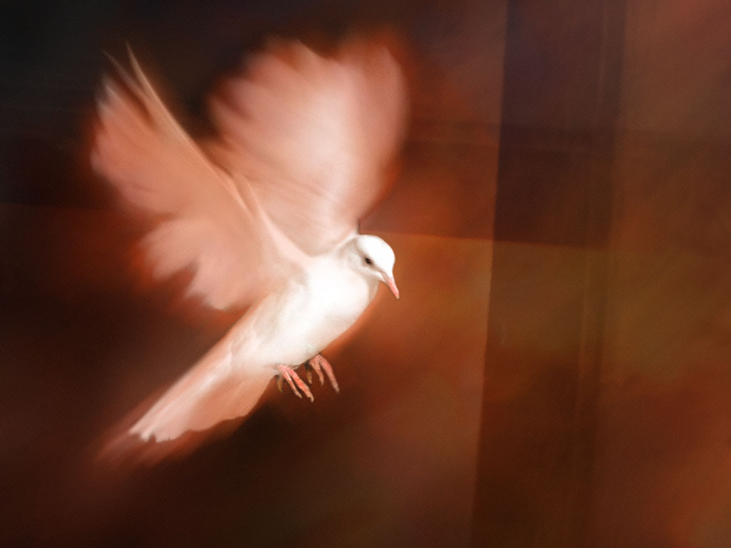
Notes:
Mi volt Jézus „kedvenc témája”? A szeretet? Isten országa? A megbocsájtás?

Slide 3
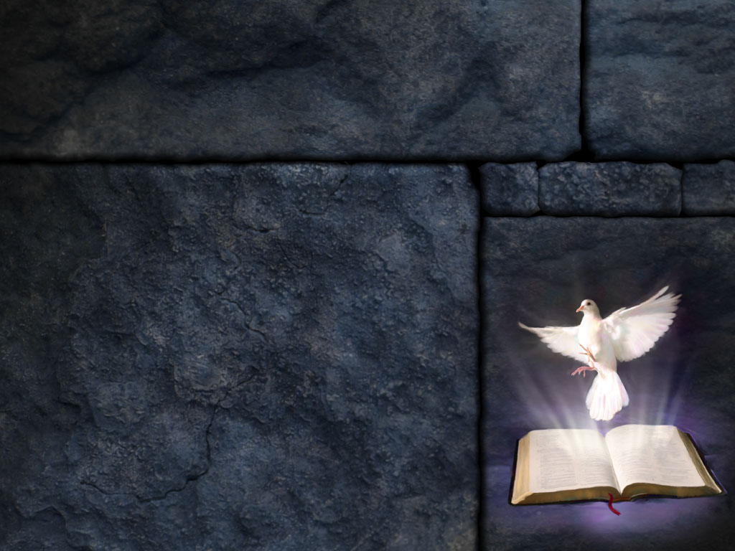
„Krisztus, a Nagy Tanító végtelen sok téma közül választhatott, mégis, amivel leginkább foglalkozott, az a Szentlélek adománya volt.”
~ Válogatott üzenetek 1kötet 156.o.
Notes:
„Krisztus, a Nagy Tanító végtelen sok téma közül választhatott, mégis, amivel leginkább foglalkozott, az a Szentlélek adománya volt.” (Válogatott üzenetek 1kötet: 156. o.)
Minden bizonnyal az a legfontosabb szükségünk, hogy elnyerjük a Szentlélek ajándékát.

Slide 4
Notes:
A Biblia a korai esőhöz hasonlítja a Szentlélek pünkösdi kiáradását az apostoli időkben. Közvetlenül Jézus visszajövetele előtt A Szentlélek ismét ki fog töltetni. Ez a késői eső, Isten Lelkének különleges kiárasztása népére, hogy felkészítse őket nyomorúság idejére és erőt adjon nekik, hogy tanúskodjanak az Ő nevéről.

Slide 5
„Ismerjük hát el, törekedjünk megismerni az Urat. Az ő kijövetele bizonyos, mint a hajnal, és eljő hozzánk, mint az eső, mint a késői eső, amely megáztatja a földet."
~ Hóóseás 6:3
Notes:
Hóseás könyvében, a 6:3 igeversben találjuk az élmény leírását:
„Ismerjük hát el, törekedjünk megismerni az Urat.
Az ő kijövetele bizonyos, mint a hajnal,
és eljő hozzánk, mint az eső, mint a késői eső,
amely megáztatja a földet."

Slide 6
„Abban bízunk, hogy az egész egyház újjáéled? Az az idő soha nem jön el. Vannak megtéretlen tagok egyházunkban, akik nem egyesülnek komoly, hathatós imádságban. Egyénileg kell munkához látnunk. Többet kell imádkoznunk és kevesebbet beszélnünk.”
~ Válogatott üzenetek 1. kötet 122. o.
Notes:
Imádkozhatunk egyházunkért, gyülekezeteinkért, hogy egyesüljünk a küldetésben, céljainkban és szeretetben, miközben felismerjük, hogy az egész egyház soha nem fog újjáéledni.
„Abban bízunk, hogy az egész egyház újjáéled? Az az idő soha nem jön el. Vannak megtéretlen tagok egyházunkban, akik nem egyesülnek komoly, hathatós imádságban. Egyénileg kell munkához látnunk. Többet kell imádkoznunk és kevesebbet beszélnünk.” (Válogatott üzenetek 1. kötet 122. o.).
Miért imádkozhatunk még ezekben az utolsó napokban? Természetesen a kormányokért, politikai vezetőinkért

Slide 7
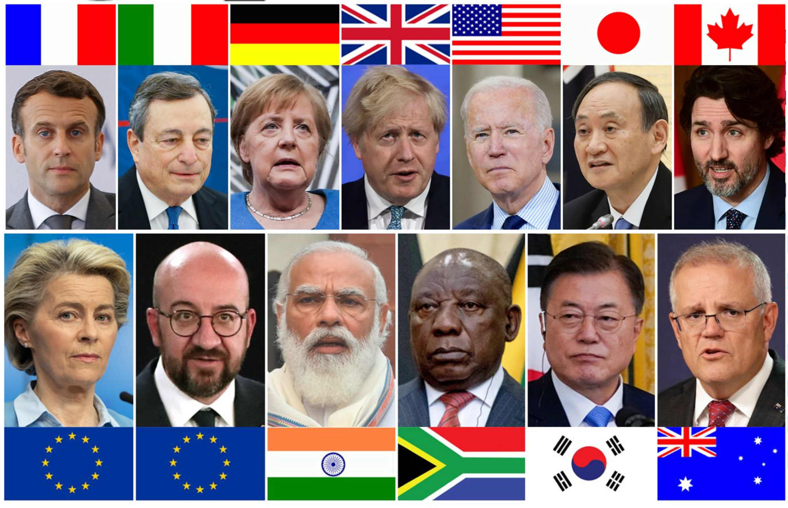
Notes:
A nemzetek vezetőiért.

Slide 8
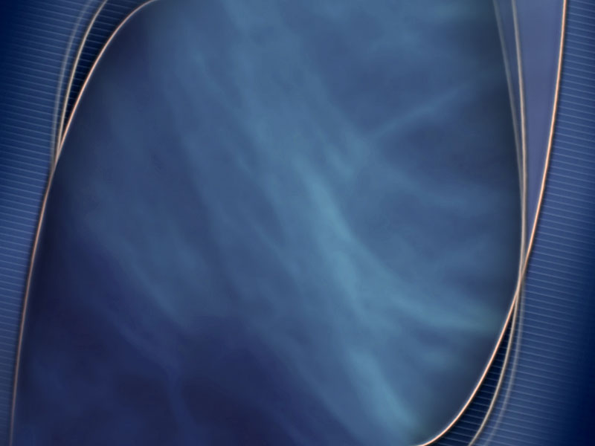
„Intelek azért mindenek előtt, hogy tartassanak könyörgések, imádságok, esedezések, hálaadások minden emberekért, Királyokért és minden méltóságban levőkért, hogy csendes és nyugodalmas életet éljünk, teljes istenfélelemmel és tisztességgel. Mert ez jó és kedves dolog a mi megtartó Istenünk előtt.”
1 Timóteus 2:1-3
Notes:
Pál apostol így kérlel: „Intelek azért mindenek előtt, hogy tartassanak könyörgések, imádságok, esedezések, hálaadások minden emberekért, Királyokért és minden méltóságban levőkért, hogy csendes és nyugodalmas életet éljünk, teljes istenfélelemmel és tisztességgel. Mert ez jó és kedves dolog a mi megtartó Istenünk előtt.” (1 Tim 2:1-3).
Családunk, barátaink és szomszédaink üdvösségéért is mondhatunk közbenjáró imádságokat.

Slide 9
„Miért nem gyűlnek össze ketten, vagy hárman és könyörögnek Istenhez egy bizonyos ember üdvösségéért, majd egy másik ember üdvösségéért?
~ BT 7. kötet 21. o.
Notes:
„Miért nem gyűlnek össze ketten, vagy hárman és könyörögnek Istenhez egy bizonyos ember üdvösségéért, majd egy másik ember üdvösségéért? (BT 7. 21. o.)

Slide 10
„Az ima kulcs a hit kezében, amely megnyithatja a mennyei tárház ajtaját, ahol a Mindenható kincseinek forrásai vannak felhalmozva.”
~ Jézushoz vezető út 94.o.
Notes:
„Az ima kulcs a hit kezében, amely megnyithatja a mennyei tárház ajtaját, ahol a Mindenható kincseinek forrásai vannak felhalmozva.” (Jézushoz vezető út 94. o.)

Slide 11
„Hozzátok gondotokat, örömötöket, szükségleteiteket és aggodalmaitokat, s mindazt, ami nyom és kínoz Isten elé! Terheiteket sohasem találja nehezeknek, soha ki nem fáraszthatjátok Őt. Ő, aki hajatok szálát is számon tartja, nem közömbös gyermekei szükségletei iránt.
~ Jézushoz vezető út 100. o.
Notes:
Szeretem ezt az idézetet a XIX. századi prófétától:
„Hozzátok gondotokat, örömötöket, szükségleteiteket és aggodalmaitokat, s mindazt, ami nyom és kínoz Isten elé! Terheiteket sohasem találja nehezeknek, soha ki nem fáraszthatjátok Őt. Ő, aki hajatok szálát is számon tartja, nem közömbös gyermekei szükségletei iránt… Isten és minden egyes lélek között oly gyengéd és bensőséges a viszony, mintha kívüle más lélek nem volna, akiért szeretett Fiának életét áldozta.” (Jézushoz vezető út 100. o.)

Slide 12
Notes:
KÖZBENJÁRÓ IMÁDSÁG
Mi a helyzet a közbenjáró imádsággal? Mit tanulhatunk a szívünkhöz különösen közel állókért való imádkozásról?

Slide 13
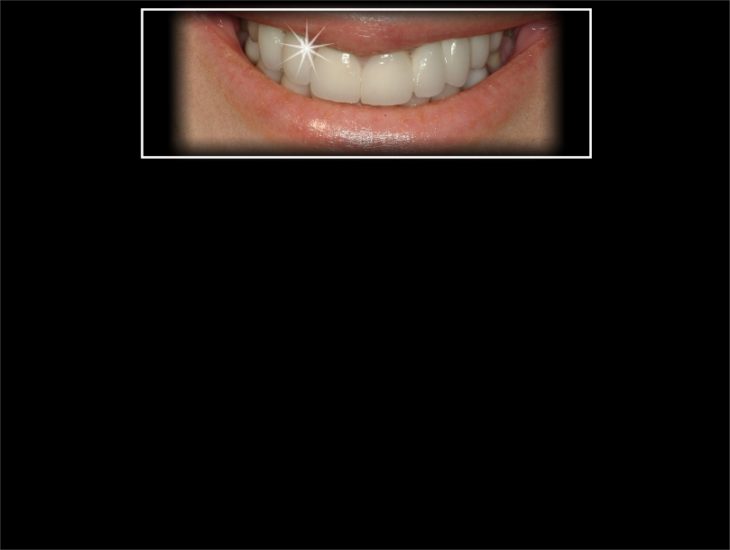
Notes:
Milyen gyakran vidul fel a szívünk, emelkedik fel a lelkünk, erősödik meg a bátorságunk?

Slide 14
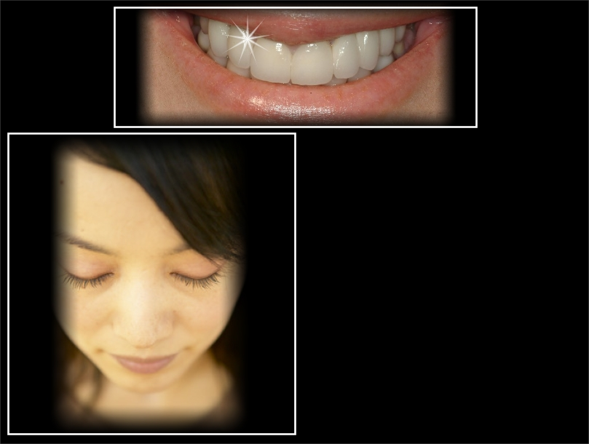
Notes:
Egyszerű szavakkal: - imádkozni fogok érted. Mégis, milyen könnyű jószándékkal kimondani ezeket a szavakat,

Slide 15
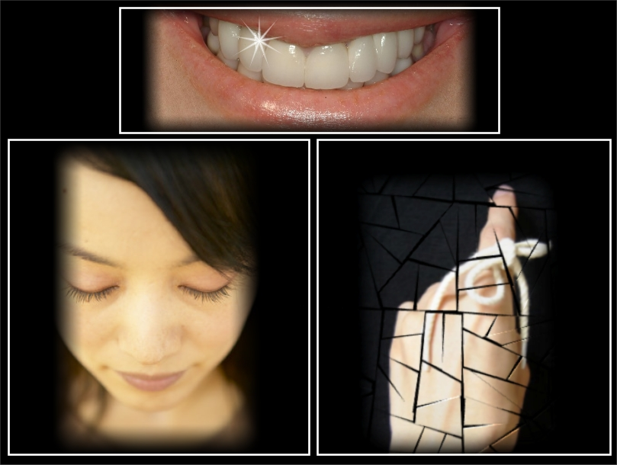
Notes:
majd ígéretünkről elfeledkezve továbbmenni.

Slide 16
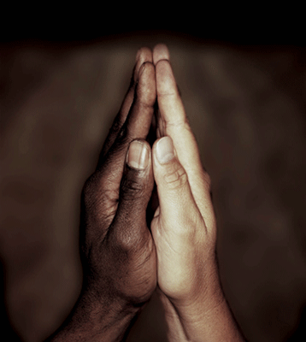
„Imádkozzunk egymásért, élő hit által Isten jelenlétébe emelve egymást.”
~ Review and Herald, August 28, 1888
Notes:
„Imádkozzunk egymásért, élő hit által Isten jelenlétébe emelve egymást.” (White: Review and Herald, 28 August 1888).

Slide 17
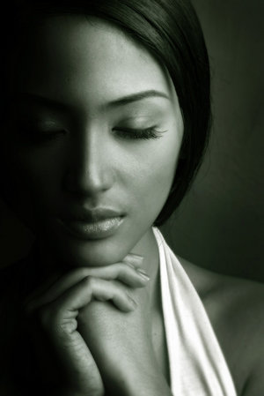
„Kezdjetek el lelkekért imádkozni, közeledjetek Krisztushoz, az Ő vérző oldalához. Szelíd és csendes lélek ékítse életeteket és buzgó, megtört szívű, alázatos kéréseitek szálljanak fel hozzá bölcsességért, hogy sikeresek lehessetek nemcsak saját, de mások lelkének megmentésében is.”
~ BT 1. kötet 513. o.
Notes:
Isten azt akarja, hogy bizonyos emberekért imádkozzunk —szomszédokért, barátokért.
„Kezdjetek el lelkekért imádkozni, közeledjetek Krisztushoz, az Ő vérző oldalához. Szelíd és csendes lélek ékítse életeteket és buzgó, megtört szívű, alázatos kéréseitek szálljanak fel hozzá bölcsességért, hogy sikeresek lehessetek nemcsak saját, de mások lelkének megmentésében is.” (BT 1. kötet 513.o).

Slide 18
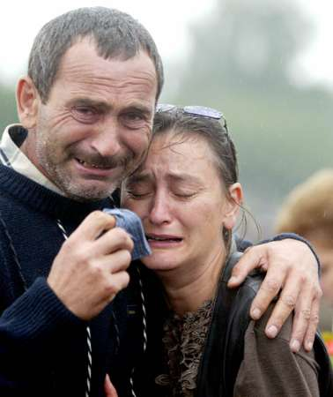
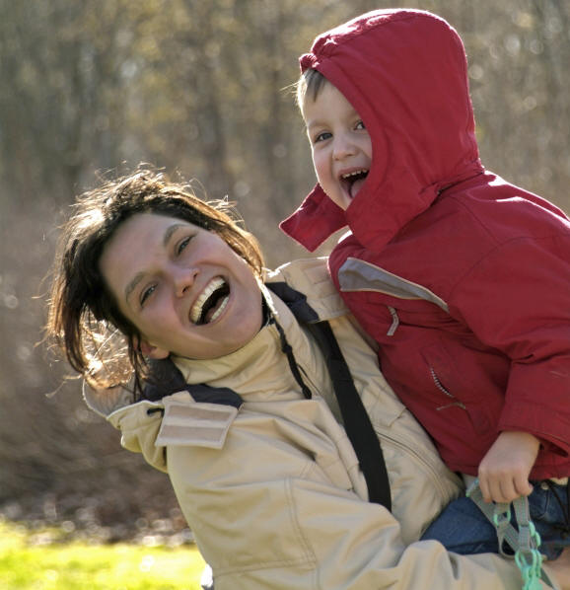
„Akik könnyhullatással vetnek, vigadozással aratnak majd.” ~ Zsolt 126:5
Notes:
Könnyű vajon másokért imádkozni? „Akik könnyhullatással vetnek, vigadozással aratnak majd.” (Zsolt 126:5).
Beszéljünk most a saját gyermekeinkért mondott imádságról! Itt egy drága ígéret a szülőknek:

Slide 19
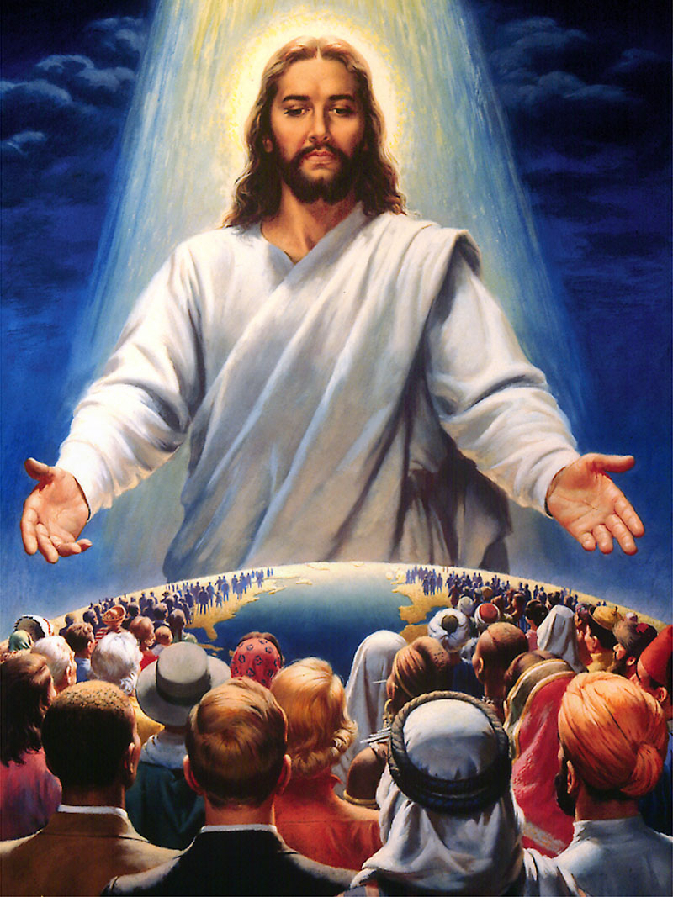
„Ne félj, mert én veled vagyok, napkeletről meghozom magodat, és napnyugatról egybegyűjtelek.
Mondom északnak: add meg; és délnek: ne tartsd vissza, hozd meg az én fiaimat messzünnen, és leányimat a földnek végéről”
~ Ézsaiás 43:5
Notes:
„Ne félj, mert én veled vagyok, napkeletről meghozom magodat, és napnyugatról egybegyűjtelek.
Mondom északnak: add meg; és délnek: ne tartsd vissza, hozd meg az én fiaimat messzünnen, és leányimat a földnek végéről” (Ézsa 43:5- 6)

Slide 20
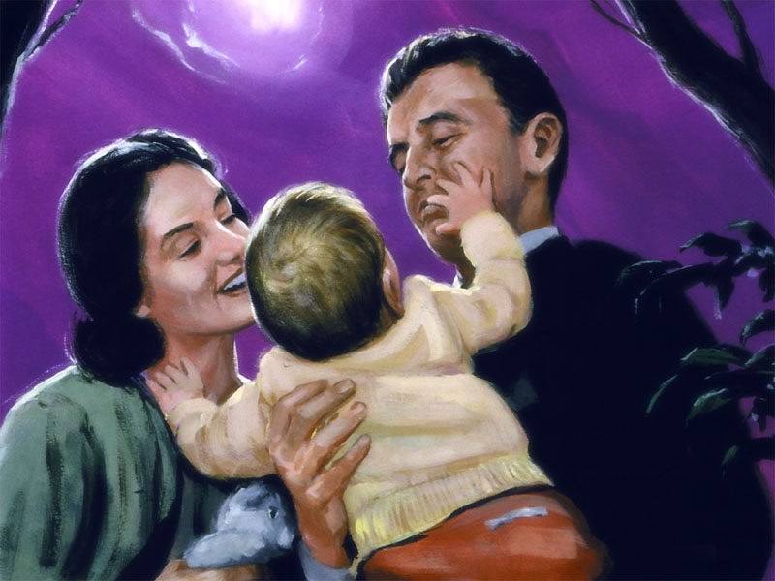
De most ezt mondja az Úr: „Ezt mondja az Úr: Tartsd vissza szódat a sírástól és szemeidet a könnyhullatástól, mert meglesz a te cselekedetednek jutalma, azt mondja az Úr, hiszen az ellenség földéből térnek vissza.” ~ Jeremiás 31:16
Notes:
De most ezt mondja az Úr: „Ezt mondja az Úr: Tartsd vissza szódat a sírástól és szemeidet a könnyhullatástól, mert meglesz a te cselekedetednek jutalma, azt mondja az Úr, hiszen az ellenség földéből térnek vissza.” (Jeremiás 31:16). Az ellenség távoli földje Sátán játszóterére tévedt gyermekeinket jelképezi, távol a kegyelem országának biztonságától. Isten ígérete róluk szól!
És bár ez a kép a szülők örömét mutatja be, akik a feltámadáskor visszakapják meghalt gyermekeiket, úgy gondolom, hogy azok örömét is, akik a lelki halálból kapják vissza gyermekeiket.

Slide 21
Ézsaiás 49:18, 25b
„Emeld fel köröskörül szemeidet, és lássad, mindnyájan egybegyűlnek, hozzád jönnek. Élek én, így szól az Úr, hogy fölrakod mindnyájukat, mint ékszert, és felkötöd, mint menyasszony. … és háborgatóidat én háborítom meg, és én tartom meg fiaidat.”
Notes:
Íme még egy szép ígéret:
„Emeld fel köröskörül szemeidet, és lássad, mindnyájan egybegyűlnek, hozzád jönnek. Élek én, így szól az Úr, hogy fölrakod mindnyájukat, mint ékszert, és felkötöd, mint menyasszony. … és háborgatóidat én háborítom meg, és én tartom meg fiaidat.” (Ézsa 49:18, 25b)

Slide 22
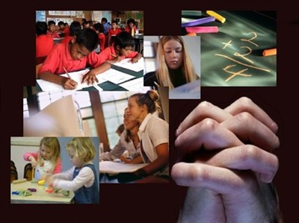
„Ha a szülők átéreznék, hogy soha nem szabadulnak fel gyermekeik Istenhez vezetésének, nevelésének, és gyakorlásának felelőssége alól, ha Istennel együttműködve, hittel, komoly imádsággal végeznék ezt a munkájukat, akkor sikeresen vezethetnék gyermekeiket a megváltóhoz.”
~ Az idők jelei 1896.ápr.9.
Notes:
Abbahagyjuk vajon a gyermekeinkért való imádkozást, amikor betöltik a 18. évüket?
„Ha a szülők átéreznék, hogy soha nem szabadulnak fel gyermekeik Istenhez vezetésének, nevelésének, és gyakorlásának felelőssége alól, ha Istennel együttműködve, hittel, komoly imádsággal végeznék ezt a munkájukat, akkor sikeresen vezethetnék gyermekeiket a megváltóhoz.” (Az idők jelei 1896. ápr. 9.)

Slide 23
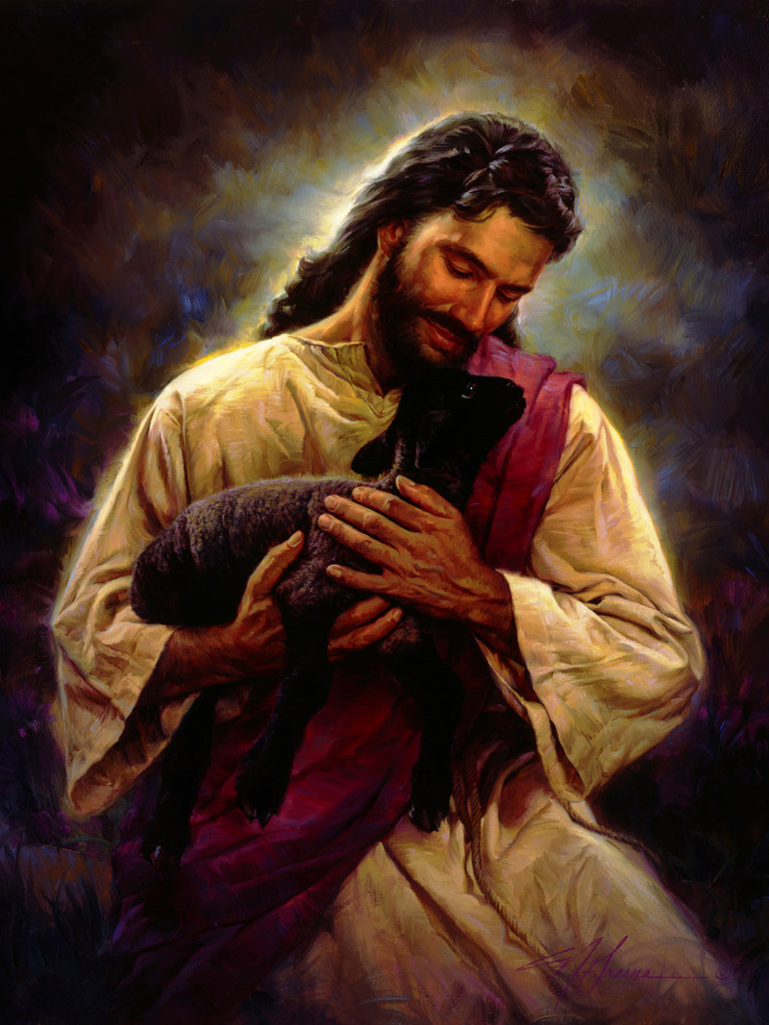
„Az elveszettet megkeresem, s az elűzöttet visszahozom, s a megtöröttet kötözgetem, s a beteget erősítem.”
~ Ezékiel 34:16
Notes:
Mennyire intenzíven imádkozzunk? Jézus mennyire volt intenzív? Ő ezt mondja:
„Az elveszettet megkeresem, s az elűzöttet visszahozom, s a megtöröttet kötözgetem, s a beteget erősítem…” (Ezékiel 34:16).

Slide 24
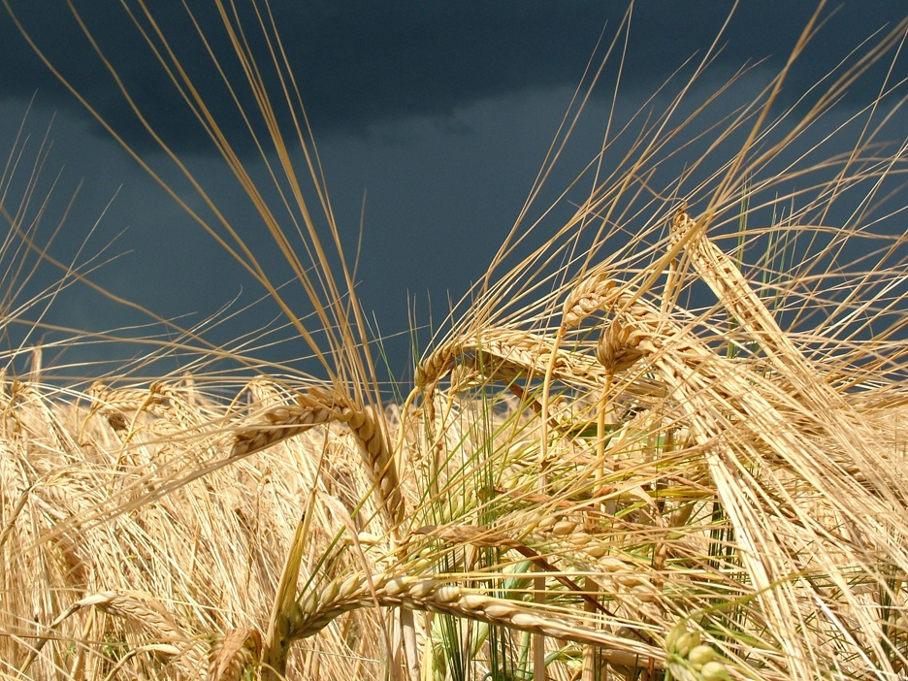
„A jótéteményben pedig meg ne restüljünk, mert a maga idejében aratunk, ha el nem lankadunk.”
~ Galata 6:9
Notes:
Pál apostol így buzdít bennünket:
„A jótéteményben pedig meg ne restüljünk, mert a maga idejében aratunk, ha el nem lankadunk.” (Galata 6:9)

Slide 25
„Drága férjem!
Tegnap este meglátogattam Edson-t. . . Nyíltan, de kedvesen beszéltem vele. Ő mégis erősen úgy érezte, hogy igazságtalan bántás érte… Imádkoztam Edson fölött, de úgy tűnt a szíve nem tört meg. Akkor elhatároztam, hogy imádsággal töltöm az éjszakát, mert segítségünk egyedül csak Istentől jöhet. Én ötször imádkoztam, Edson négyszer. Az utolsó alkalommal darabokra hullott. Teljesen átadta magát Istennek. Ritkán hallottam ilyen komoly könyörgést. Utána újra és újra imádkozott, és látszott mekkora lelki gyötrelem kínozza. Megtört lélekkel vallotta meg bűneit és könnyek között imádkozott. …
.
Notes:
Hallgassuk meg Ellen White levelének részleteit, amelyet 1876-ban írt férjének:
„Drága férjem!
Tegnap este meglátogattam Edson-t. . . Nyíltan, de kedvesen beszéltem vele. Ő mégis erősen úgy érezte, hogy igazságtalan bántás érte… Imádkoztam Edson fölött, de úgy tűnt a szíve nem tört meg. Akkor elhatároztam, hogy imádsággal töltöm az éjszakát, mert segítségünk egyedül csak Istentől jöhet. Én ötször imádkoztam, Edson négyszer. Az utolsó alkalommal darabokra hullott. Teljesen átadta magát Istennek. Ritkán hallottam ilyen komoly könyörgést. Utána újra és újra imádkozott, és látszott mekkora lelki gyötrelem kínozza. Megtört lélekkel vallotta meg bűneit és könnyek között imádkozott.

Slide 26
Úgy tűnt, a szobában Isten jelenlétének világossága ragyogott föl… Az üdvösség valóban elérkezett abba a házba. Azután hazakísért. Nem aludtam sokat az éjjel és kimerült voltam reggel, de nagyon hálás vagyok, hogy tegnap este áttörtük a sötétség felhőjét és győzelemre jutottunk.
.
Notes:
Úgy tűnt, a szobában Isten jelenlétének világossága ragyogott föl… Az üdvösség valóban elérkezett abba a házba. Azután hazakísért. Nem aludtam sokat az éjjel és kimerült voltam reggel, de nagyon hálás vagyok, hogy tegnap este áttörtük a sötétség felhőjét és győzelemre jutottunk.

Slide 27
Eltökéltem, hogy a győzelemig nem adom fel a küzdelmet. Soha nem láttam még Edsont ilyen mélyen meghatódni, ennyire átérezni gyengeségét és az őt fenyegető veszélyt… Sok-sok órát töltöttem Istenhez Edsonért imádkozva, mielőtt elmentem hozzá.
Szerető feleséged
Ellen”
~ Kéziratkiadások 8. kötet 29. o.
.
Notes:
Eltökéltem, hogy a győzelemig nem adom fel a küzdelmet. Soha nem láttam még Edsont ilyen mélyen meghatódni, ennyire átérezni gyengeségét és az őt fenyegető veszélyt… Sok-sok órát töltöttem Istenhez Edsonért imádkozva, mielőtt elmentem hozzá.
Szerető feleséged
Ellen”
(Kéziratkiadások 8. kötet 29. o.)
Next Slide

Slide 28
„Miután hűségesen megtettetek mindent, ami gyermekeitek nevelésében szükséges, vigyétek őket Isten elé, és kérjétek segítségét. Mondjátok, hogy ti megtettétek a rátok eső részt, s végezze el Ő, amire ti nem vagytok képesek.” ~ Gyermeknevelés 256.o.
Notes:
„Krisztus az, aki meglágyítja a gyermekek szívét, nem a mi zsörtölődésünk, szidalmazásunk, vagy kioktatásunk…
Miután hűségesen megtettetek mindent, ami gyermekeitek nevelésében szükséges, vigyétek őket Isten elé, és kérjétek segítségét. Mondjátok, hogy ti megtettétek a rátok eső részt, s végezze el Ő, amire ti nem vagytok képesek.” (Gyermeknevelés 256.o.)

Slide 29
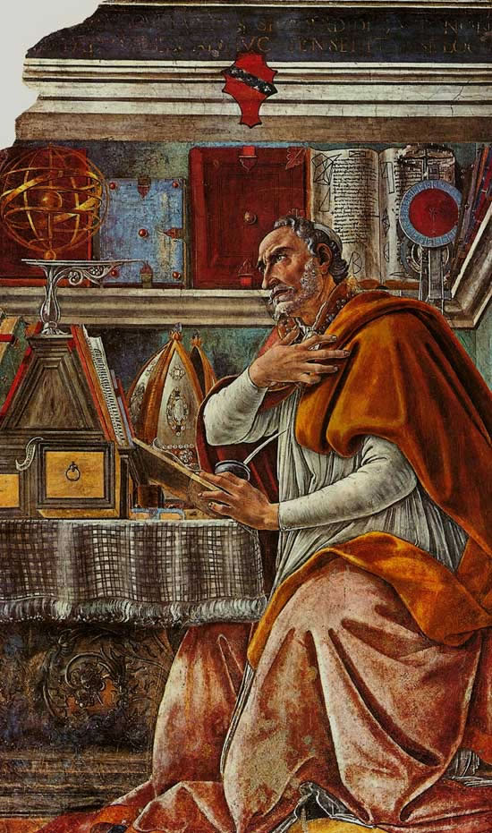
„Az olyan hittel elégedett, amely a szaván fogja Őt. Augustinus anyja imádkozott fia megtéréséért. Bár semmi jelét sem látta, hogy Isten Lelke munkálkodna fia szívében, mégsem csüggedt el. ....
Notes:
Az olyan hittel elégedett, amely a szaván fogja Őt. Augustinus anyja imádkozott fia megtéréséért. Bár semmi jelét sem látta, hogy Isten Lelke munkálkodna fia szívében, mégsem csüggedt el.

Slide 30
Rátette ujját a Biblia-versekre, Isten elé helyezte, amit megígért, és úgy könyörgött, ahogyan csak egy anya tud. Mély alázata, komoly, lankadatlan könyörgése, rendíthetetlen hite győzelmet aratott, s az Úr megadta neki szíve óhaját. Isten ma is ugyanolyan készségesen meghallgatja népe kéréseit.
Notes:
Rátette ujját a Biblia-versekre, Isten elé helyezte, amit megígért, és úgy könyörgött, ahogyan csak egy anya tud. Mély alázata, komoly, lankadatlan könyörgése, rendíthetetlen hite győzelmet aratott, s az Úr megadta neki szíve óhaját. Isten ma is ugyanolyan készségesen meghallgatja népe kéréseit.

Slide 31
„Nem rövid az Úr keze: meg tud szabadítani, s a füle sem süket a hallásra…” (Ézsa. 59:1) Ha a keresztény szülők komolyan keresik Őt, megtölti szájukat meggyőző érvekkel, és az Ő nevéért hatalmasan munkálkodik majd gyermekeik megtéréséért.” ~ BT 5. kötet 322- 323.o.
Notes:
„Nem rövid az Úr keze: meg tud szabadítani, s a füle sem süket a hallásra…” (Ézsa. 59:1) Ha a keresztény szülők komolyan keresik Őt, megtölti szájukat meggyőző érvekkel, és az Ő nevéért hatalmasan munkálkodik majd gyermekeik megtéréséért.”
(BT 5. kötet 322- 323.o.)

Slide 32
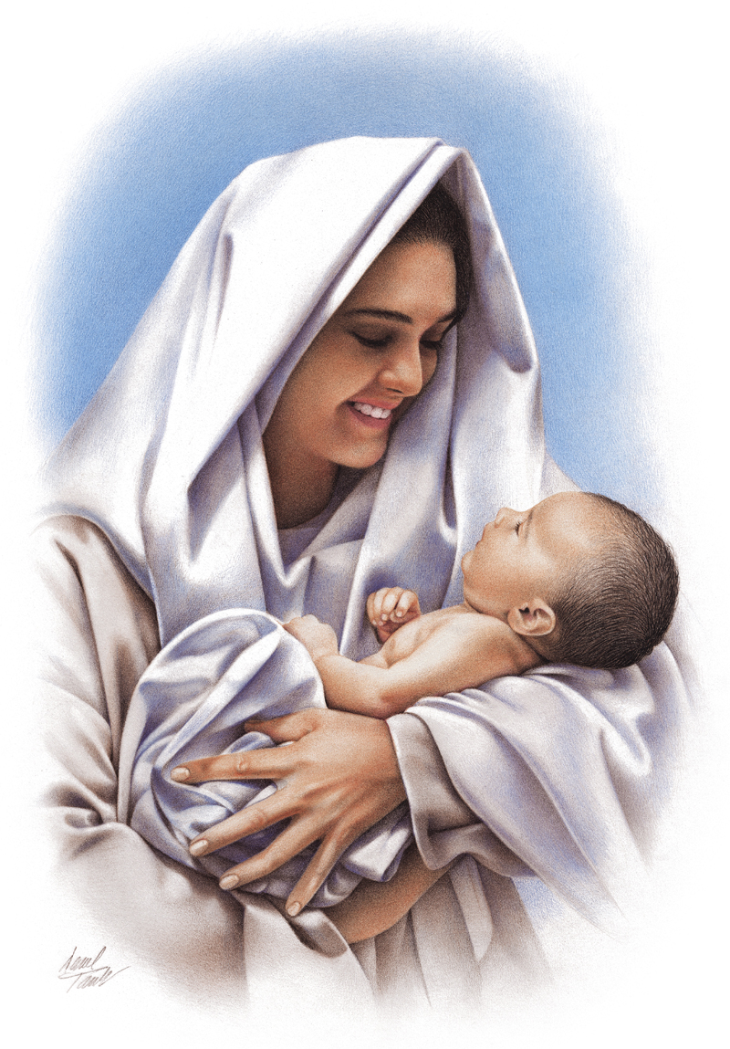
„Részvétteljes Megváltónk szeretettel és rokonszenvvel figyel. Kész meghallgatni imádat és megadja a szükséges segítséget. Ismeri minden anyai szív terhét és minden szükségben a legjobb barát. …
Notes:
„Részvétteljes Megváltónk szeretettel és rokonszenvvel figyel. Kész meghallgatni imádat és megadja a szükséges segítséget. Ismeri minden anyai szív terhét és minden szükségben a legjobb barát.

Slide 33
Örökkévaló karja támogatja az istenfélő, hűséges édesanyát. … Együtt érez minden keresztény édesanyával gondjaiban és bajaiban. …
Notes:
Örökkévaló karja támogatja az istenfélő, hűséges édesanyát. … Együtt érez minden keresztény édesanyával gondjaiban és bajaiban. …

Slide 34
A Megváltó… meghallgatja az édesanyák imáját és megáldja gyermekeit.
Notes:
A Megváltó… meghallgatja az édesanyák imáját és megáldja gyermekeit. …

Slide 35
Egyetlen munka sem ér fel a keresztény anyáéval. … Mily gyakran nehezebbnek érzi terheinek súlyát, mint amit el tud viselni! Mily drága kiváltság, hogy ekkor mindent együttérző Megváltójához vihet imában! ...
Notes:
Egyetlen munka sem ér fel a keresztény anyáéval. … Mily gyakran nehezebbnek érzi terheinek súlyát, mint amit el tud viselni! Mily drága kiváltság, hogy ekkor mindent együttérző Megváltójához vihet imában! ...

Slide 36
Terhét lábaihoz teheti, és jelenlétében erőt nyerhet, amely támogatja őt, és vidámságot, reményt, bátorságot, valamint bölcsességet ad neki a legnehezebb órákban is. ….
Notes:
Terhét lábaihoz teheti, és jelenlétében erőt nyerhet, amely támogatja őt, és vidámságot, reményt, bátorságot, valamint bölcsességet ad neki a legnehezebb órákban is. ….

Slide 37
Micsoda boldogító tudat a gondterhelt anyának, hogy ilyen Barátja van minden nehézségében. Ha az édesanyák gyakrabban mennének Krisztushoz és jobban bíznának benne, akkor terheik könnyebbek volnának és nyugalmat találnának lelküknek.”
~ White: Boldog otthon 204. o.
Notes:
Micsoda boldogító tudat a gondterhelt anyának, hogy ilyen Barátja van minden nehézségében. Ha az édesanyák gyakrabban mennének Krisztushoz és jobban bíznának benne, akkor terheik könnyebbek volnának és nyugalmat találnának lelküknek.” (White: Boldog otthon 204.o.)

Slide 38
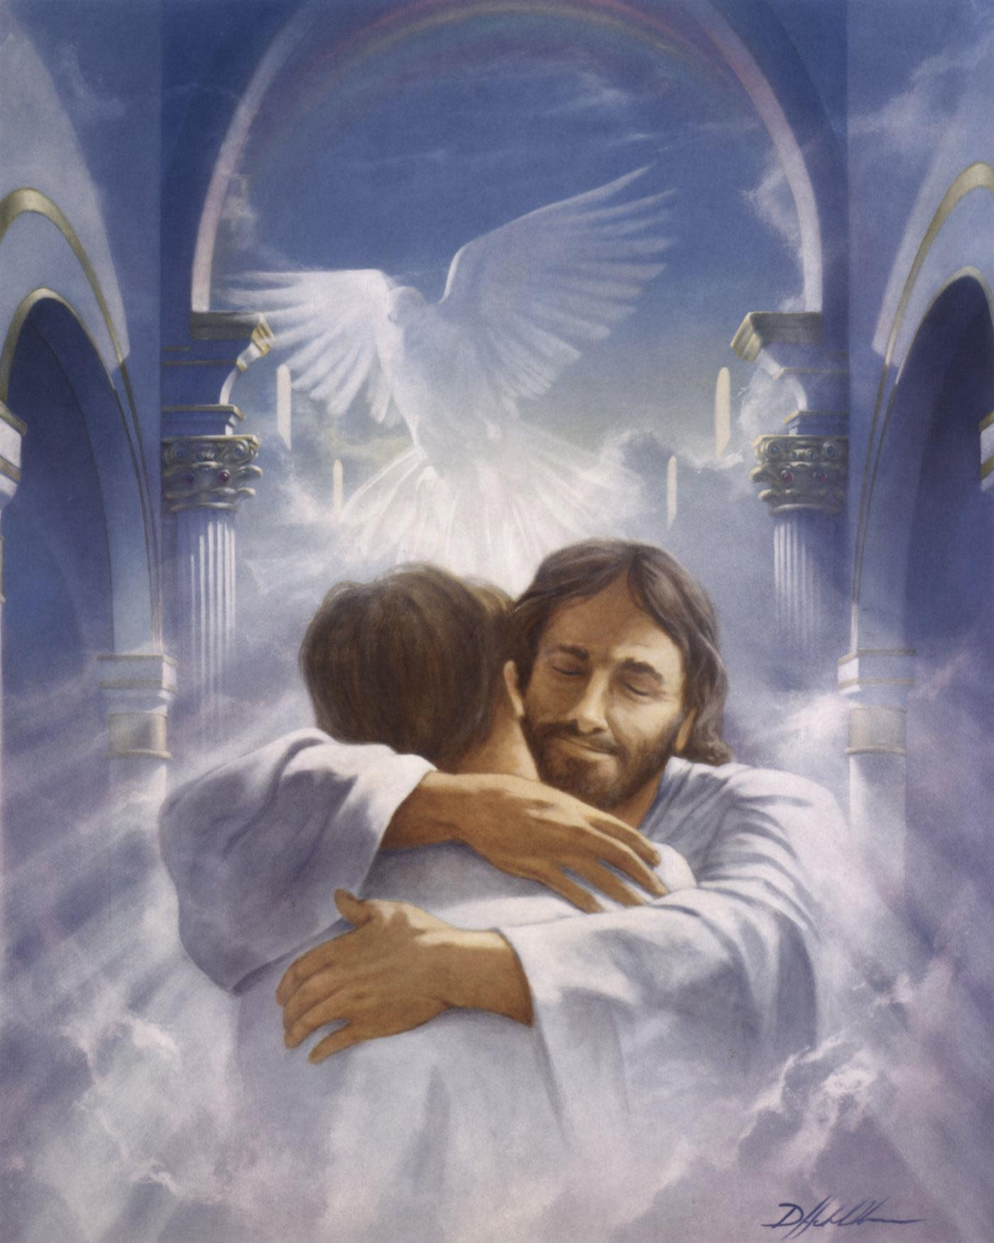
„A szülők kimondhatatlan örömmel nézhetik, amint gyermekeiknek átadják a koronát, a ruhát és a hárfát. A félelem és reménység napjai véget értek. A magok, melyeket könnyekkel és imádsággal, sokszor talán hiábavalónak tűnően vetettek, végül örömteli aratást eredményeztek. Gyermekeik a megváltottak soraiban állhatnak!” ~ Gyermeknevelés 569. o.
Notes:
Mi lesz a szülők jutalma? „A szülők kimondhatatlan örömmel nézhetik, amint gyermekeiknek átadják a koronát, a ruhát és a hárfát. A félelem és reménység napjai véget értek. A magok, melyeket könnyekkel és imádsággal, sokszor talán hiábavalónak tűnően vetettek, végül örömteli aratást eredményeztek. Gyermekeik a megváltottak soraiban állhatnak!” (Gyermeknevelés 569.o.)

Slide 39
Notes:
A Szentlélek kiáradása, amire mindnyájunknak szüksége van, amit el kell nyernünk Jézus eljövetele előtt, nem fog imádkozás, sok-sok imádkozás nélkül megtörténni! Képzeljünk el egy globális imaláncot a Szentlélek kitöltetéséért. Ez már folyamatban van! Te is részese vagy? Tudtátok, hogy számtalan hetednapi adventista imádkozik már a hét 7 napján reggel hétkor és este hétkor világszerte? Bárhol is vagy, bármit is csinálsz ebben az időben, arra hívlak, hogy csatlakozz hozzájuk!

Slide 40
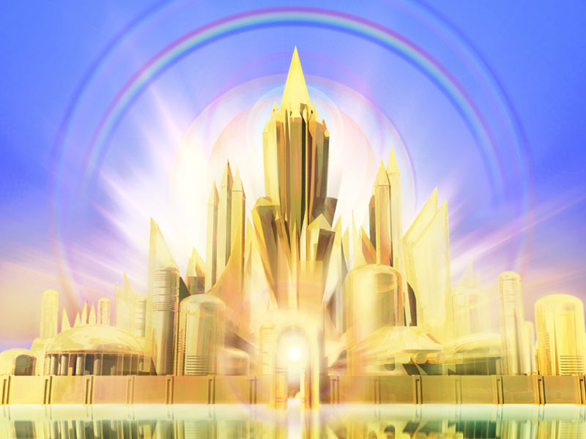
EGW:
Keresztény tapasztalat és tanítások
235. o.
Notes:
És mi történik akkor, ha Krisztus megnyerte az utolsó csatát a szívünkben, a gyermekeink szívében, a szomszédaink és barátaink szívében, akkor mi lesz? Amikor elmondtuk az utolsó imádságunkat, elsírtuk az utolsó könnyünket is, mi lesz akkor?
„Szép otthonok várják a földi zarándokokat. Az igazság köntöse, a dicsőség koronája és a győzelem pálmaágai. Minden kitisztázódik, ami e világban zavarba ejtett minket Isten gondviselésével kapcsolatban. A nehezen érthető dolgok is magyarázatot kapnak. Feltárulnak előttünk a kegyelem titkai. A legtökéletesebb, legszebb harmóniát fogjuk látni ott, ahol véges elménk zűrzavart látott, és megszegett ígéreteket. Tudni fogjuk, hogy a végtelen szeretet rendelte a legmegpróbálóbbnak tűnő tapasztalatokat. Kimondhatatlan örömmel és dicsőséggel fogunk örvendezni, amint felismerjük annak gyengéd gondoskodását, aki mindent a javunkra fordít.” (EGW Keresztény tapasztalat és tanítások 235. o.)
Imádkozzunk mindannyian sokkal többet — egyénileg, családunkkal, és gyülekezeti családunkkal is! Ha az imádság által közösségbe kerülünk Jézussal, mélyebben megismerjük Őt, és még jobban bízunk benne, az meg fog erősíteni bennünket, bármilyen kihívások is állnak előttünk. Isten áldjon meg benneteket!

